Slide 1
ФИЗИКА · 10-СЫНЫП · 29-САБАҚ
Сұйықтың беткі қабатының қасиеттері. Жұғу, қылтүтіктік құбылыстар
Бөлім: Сұйық және қатты денелер
Құндылық: Бірлік және ынтымақ

Slide 2
Сабақтың мақсаты Сабақтың басы · 6 мин
Сабақ соңында біз:
1
сұйықтың беттік қабатының қасиеттерін сипаттайды
2
беттік керілу коэффициентін әртүрлі тәсілдермен анықтайды
3
жұғу, жұқпау және қылтүтіктік құбылыстарды түсіндіреді
4
қылтүтіктік құбылыстардың табиғаттағы рөлін талдайды
Оқу мақсаты: 10.3.4.2 -сұйықтың беттік керілу коэффициентін әр түрлі тәсілдермен анықтау; · 10.3.4.2 –сұйықтардың жұғатын және жұқпайтын қасиеттері, қылтүтіктік құбылыстар олардың табиғаттағы рөлімен танысу;
Сұйықтың беткі қабатының қасиеттері. Жұғу, қылтүтіктік құбылыстар
2

Slide 3
Білімді өзектендіру Сабақтың басы · 6 мин
«Блиц-сұрақ»
Өткен тақырып: Қаныққан және қанықпаған бу. Ауаның ылғалдылығы. Фазалық диаграммалар. Үштік нүкте. Заттың кризистік күйі
1 минут ішінде «Қаныққан және қанықпаған бу. Ауаның ылғалдылығы. Фазалық диаграммалар. Үштік нүкте. Заттың кризистік күйі» тақырыбы бойынша 6–8 қысқа сұрақ қойылады.
«Бірлік бар жерде – тірлік бар» (халық мақалы).»
—
Сұйықтың беткі қабатының қасиеттері. Жұғу, қылтүтіктік құбылыстар
3

Slide 4
Проблемалық жағдаят Сабақтың басы · 5 мин
Су өлшегіш (су жәндігі) су бетінде қалай жүгіреді? Ағаштағы су тамырдан жапыраққа 100 м биіктікке қалай көтеріледі?
?
Болжамдарыңды айтыңдар! Бүгінгі сабақтың тақырыбы қандай болуы мүмкін?
Сұйықтың беткі қабатының қасиеттері. Жұғу, қылтүтіктік құбылыстар
4

Slide 5
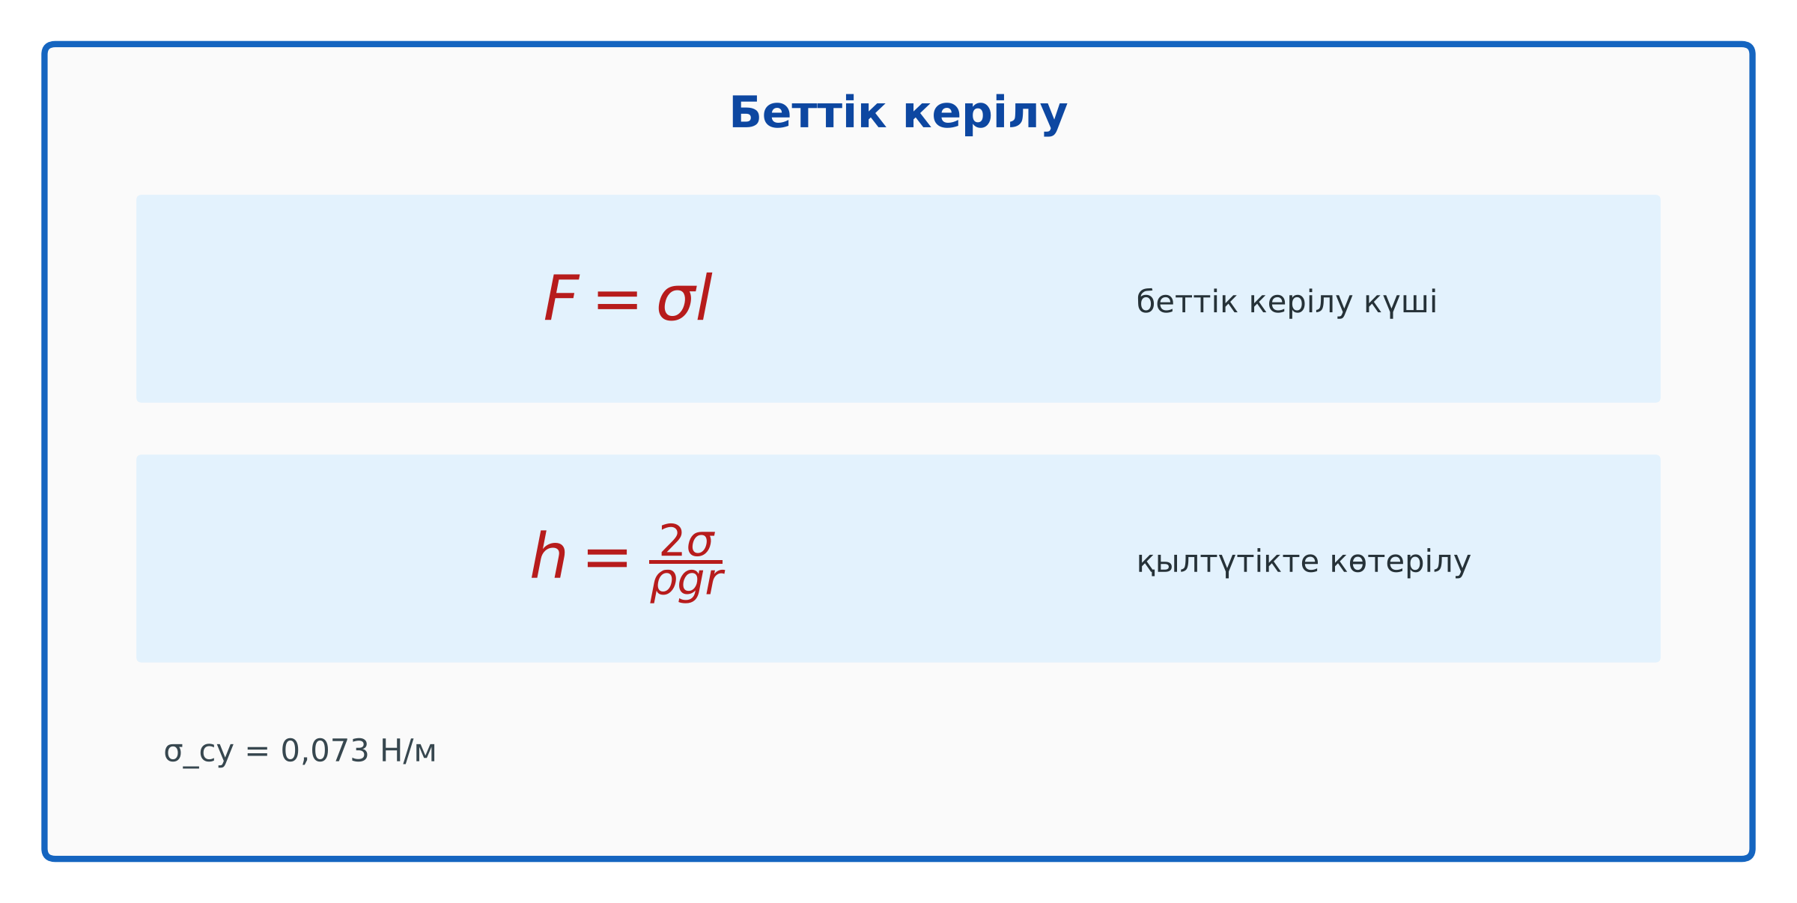
Жаңа білім Сабақтың ортасы · 12 мин
Негізгі ұғымдар
Беттік қабаттағы молекулаларға ішке бағытталған қорытқы күш әсер етеді – бет «керілген жарғақ» сияқты.
Беттік керілу күші F = σl; σ – беттік керілу коэффициенті (су: 0,073 Н/м).
Жұғу (θ < 90°) және жұқпау (θ > 90°).
Қылтүтікте көтерілу биіктігі: h = 2σ/(ρgr).
Сұйықтың беткі қабатының қасиеттері. Жұғу, қылтүтіктік құбылыстар
5

Slide 6
Негізгі формулалар мен ұғымдар Сабақтың ортасы · 12 мин
Есте сақта
Беттік керілу күші F = σl; σ – беттік керілу коэффициенті (су: 0,073 Н/м).
1
Қылтүтікте көтерілу биіктігі: h = 2σ/(ρgr).
2
Сұйықтың беткі қабатының қасиеттері. Жұғу, қылтүтіктік құбылыстар
6

Slide 7
Бекіту: «Бір қадам алға» Сабақтың ортасы · 7 мин
Бір қадам алға
Тақтада есептің шешімі қадамдарға бөлінген; оқушылар кезекпен шығып, келесі қадамды жазады.
ТАПСЫРМА
тамшылар әдісі: бюреткадан 50 тамшы су тамызып, массасын өлшеп, σ = mg/(πdN) бойынша бағалаңдар.
Сұйықтың беткі қабатының қасиеттері. Жұғу, қылтүтіктік құбылыстар
7

Slide 8
Сергіту сәті Сабақтың ортасы · 2 мин
Сергіп алайық
«Векторлар». Мұғалім бағыт айтады (жоғары, оңға, солға, төмен), оқушылар қолымен вектор бағытын көрсетеді.
Сұйықтың беткі қабатының қасиеттері. Жұғу, қылтүтіктік құбылыстар
8

Slide 9
Деңгейлік тапсырмалар Сабақтың ортасы · 11 мин
Деңгейіңді таңда
A
B
C
A деңгейі
B деңгейі
C деңгейі
білу, түсіну
қолдану
талдау, жинақтау
А деңгейін орындасаң — В деңгейіне өт!
Сұйықтың беткі қабатының қасиеттері. Жұғу, қылтүтіктік құбылыстар
9

Slide 10
А деңгейі: білу, түсіну Сабақтың ортасы · 11 мин
A
Ұзындығы 5 см сым рамкаға әсер ететін беттік керілу күші (су, екі беті)?
Жауабы
F = 2σl = 7,3·10⁻³ Н.
Сұйықтың беткі қабатының қасиеттері. Жұғу, қылтүтіктік құбылыстар
10

Slide 11
В деңгейі: қолдану Сабақтың ортасы · 11 мин
B
Радиусы 0,5 мм қылтүтікте су қандай биіктікке көтеріледі?
Жауабы
h = 2·0,073/(1000·10·0,0005) ≈ 0,029 м ≈ 2,9 см.
Сұйықтың беткі қабатының қасиеттері. Жұғу, қылтүтіктік құбылыстар
11

Slide 12
С деңгейі: талдау, жинақтау Сабақтың ортасы · 11 мин
C
Неліктен сабын суды «жұмсартады» және кірді жақсы кетіреді? Беттік керілу мен жұғу тұрғысынан түсіндір.
Жауабы
Сабын σ-ны азайтады – су талшықтарды жақсы жуады, тамшылар ұсақталады.
Сұйықтың беткі қабатының қасиеттері. Жұғу, қылтүтіктік құбылыстар
12

Slide 13

Бекіту: Plickers викторинасы Сабақтың соңы · 7 мин
Тез жауап бер
1
h ~ 1/r – тар түтікте?
жоғары көтеріледі
2
Сынап шыныны жұғады ма?
жоқ
3
σ бірлігі?
Н/м
Plickers
Сұйықтың беткі қабатының қасиеттері. Жұғу, қылтүтіктік құбылыстар
13

Slide 14
Рефлексия Сабақтың соңы · 7 мин
«Смайликтер»
үш түрлі смайлик арқылы сабақты түсіну деңгейін белгілейді.
9–10 балл
Өте жақсы
7–8 балл
Жақсы
5–6 балл
Қанағаттанарлық
0–4 балл
Қолдау қажет
Сұйықтың беткі қабатының қасиеттері. Жұғу, қылтүтіктік құбылыстар
14

Slide 15
Үй тапсырмасы Сабақтың соңы
Үйде орында
A
B
C
§28; 3 есеп.
Сабын көпіршігі мен ине тәжірибелері.
Қылтүтіктік құбылыстың топырақ пен өсімдікке маңызы.
Сұйықтың беткі қабатының қасиеттері. Жұғу, қылтүтіктік құбылыстар
15

Slide 16
Сабаққа белсенді қатысқандарыңа рахмет!
«Бірлік бар жерде – тірлік бар» (халық мақалы).»
—

